Slide 1
Modelowanie Równań Strukturalnych (Structural Equation Modelling - SEM) w eksploracji danych
Eksploracja danych (analiza zmiennych):
Identyfikacja zmiennych
Analiza jednowymiarowa
Analiza dwuwymiarowa
4. Analiza wielowymiarowa
Analiza sieci grafów Modelowanie strukturalne
Structural Equation Modelling (SEM)
Tematy:
Co to jest SEM? Matematyka SEM Definicje komponentów SEM Budowanie modelu SEM Oprogramowanie z SEM
Istotne połączenie
Istotne połączenia

Slide 2
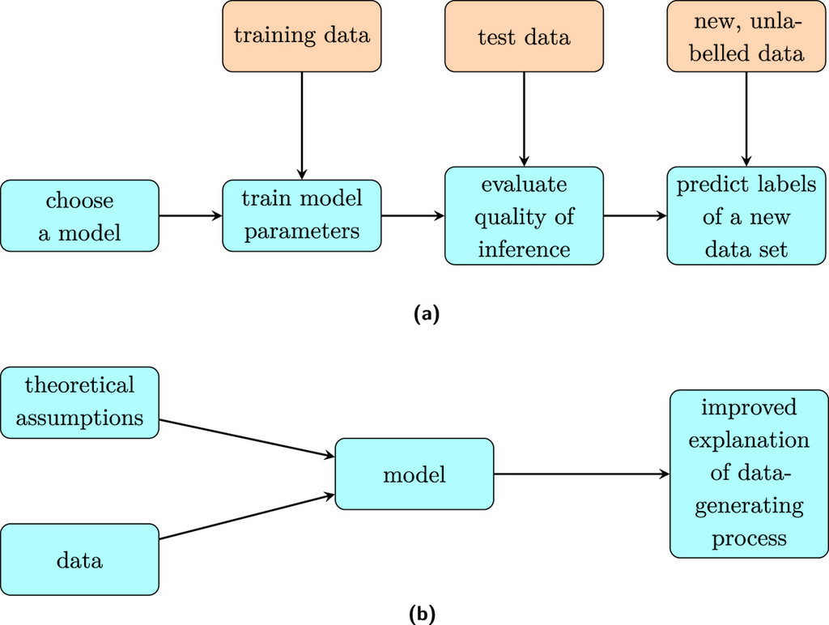
Podstawowe pojęcia Modelowanie równań strukturalnych (SEM)
Modelowanie równań strukturalnych jest rodzajem modelowania objaśniającego.
Modelowanie predykcyjne
Modelowanie objaśniające

Slide 3
Modelowanie objaśniające = identyfikacja istotnych zmiennych
W modelowaniu wyjaśniającym jesteśmy zainteresowani identyfikacją zmiennych, które mają naukowo znaczący i statystycznie istotny związek z wynikiem.
Podstawowym celem jest przetestowanie hipotez teoretycznych jako naszego modelu pojęciowego.
Kładzie się więc nacisk zarówno na teoretycznie znaczące relacje, jak i na określenie, czy każda relacja jest statystycznie istotna. Modele oparte są na statystycznej analizie regresji. Na przykład: Modelowanie równań strukturalnych (SEM).
Niektóre z kroków modelowania wyjaśniającego obejmują:
dopasowanie potencjalnie teoretycznie istotnych zmiennych niezależnych i zależnych, sprawdzanie istotności statystycznej,
ocena wielkości efektów, oraz
uruchomienie diagnostyki dopasowania całego modelu.

Slide 4
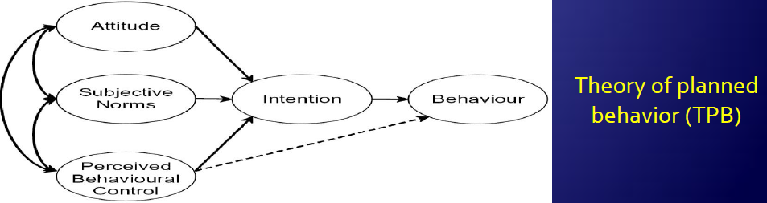
Struktura modelu koncepcyjnego
Model koncepcyjny powinien mieć charakter teorii lub hipotezy, która zostanie zweryfikowana.
Model koncepcyjny powinien pokazywać swobodny charakter relacji między parametrami
Powinien zawierać więcej niż 3 zmienne.
Model koncepcyjny powinien mieć bezpośrednie i pośrednie relacje między zmiennymi.
?
?
?
?
?
?
?
?
?

Slide 5
Modelowanie równań strukturalnych (SEM)
Pojęcia pokrewne
Modelowanie przyczynowe Analiza ścieżek Analiza struktury kowariancji
Podstawowe funkcje
Obejmuje system zmiennych.
Zmienne są uporządkowane w sekwencji (strukturze) lub modelu, co implikuje przypuszczalnie związki przyczynowe (relacje strukturalne lub ścieżki).
Układ relacji między zmiennymi jest określony przez serie równań (struktura), podobnie jak analiza regresji wielokrotnej.
Równania strukturalne definiują "model", który ma być badany pod kątem "dopasowania" Dopasowanie oceniane ogólnie na podstawie danych Dopasowanie może być oceniane na podstawie alternatywnych modeli

Slide 6
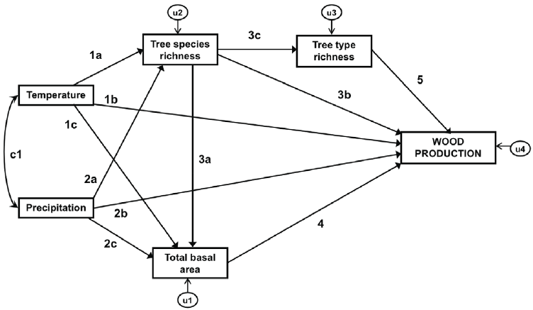
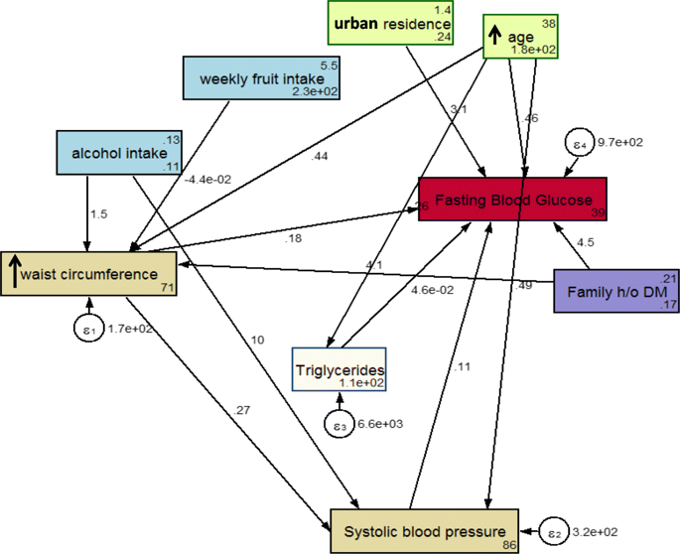
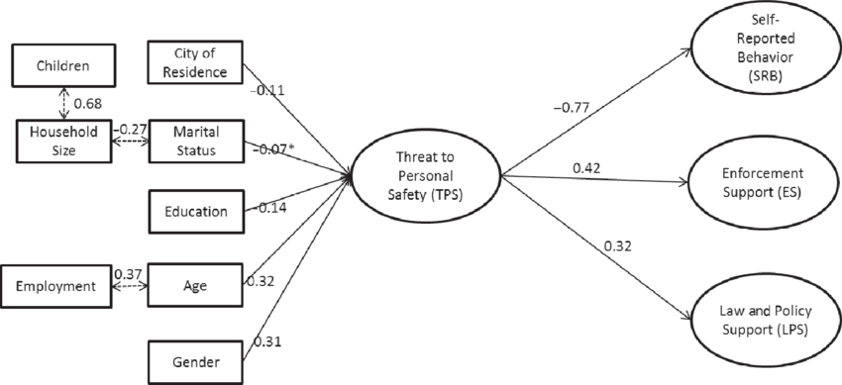
Przykłady modeli SEM

Slide 7
Modelowanie strukturalne polega na testowaniu hipotetycznego (koncepcyjnego) modelu.
Dwa poziomy testowania istotności:
Testowanie poszczególnych parametrów strukturalnych pod kątem istotności
Dopasowanie ogólnego "modelu" do danych (dobroć dopasowania). Można założyć różnorodność modeli; jak dobrze pasują?
"Fit" jest właściwością systemu zmiennych (tj. modelu).
Model implikuje testy obecności i/lub braku ścieżek.
1 level
2 level

